Slide 1

Sync+ 2.1
Phase4_CX727 ICA 8155_R00 HF Pro
Baidu
Updated on 2023-02-17
Desired Outcome
Awareness
Decision
Escalation Help
Think
Point of view
Plan to Implement
Implement

Slide 2
{CX727 ICA 8155 R00 HF} Software overall status {yellow}
Software key info
Refer SWAD for the details:
MCU version: 20230211_036_PRO
SOC User version: 20230211_0038_LF15_R00.PRO.HF_Debug
Verification scope and method:
{Full verification} executed with pass rate 98%, 1 P0 and 55 P1 issues Open. Refer test report for detail.
Main changes compared with previous version, refer RN for the details, highlights listed below:
Open issue List and risk assessment – refer slide 3
Memory leak subject test – refer slide 4
Speech recognition subject test – refer slide 4
Performance subject test – refer slide 4
Notes:
Add P1 weekly burn down chart

Slide 3
{CX727 ICA 8155 R00 HF} Open IG with risk evaluation
Ticket | Summary | Status | Fix version | Priority | Remark
AW2-13895 | 【CX727ICA8155】【偶现】【地图】唤醒VR：”去金牛湖“，搜索结果出来后手动点击第一个，出现导航打不开的情况 | Developing | R04 | Immediate Gating | 该问题进行了压测复现100次未复现，另该问题为主线问题，主线已经解决（PL20）目前在Daily版本已经集成并验证通过，计划组入R04版本

Slide 4
{CX727 ICA 8155 R00 HF} Open Gating with risk evaluation
Ticket | Summary | Status | Fix version | Priority | Remark
AW2-14948 | [Phase4][EV][100%][trip planner]添加沿途充电站提示信息显示不全 | New | R04 | Gating | 2/16升级由High->Gating，涉及EV显示优化，计划R04适配后组入
AW2-14946 | Phase4:[EV][Preferred charge time]No name is occupied but prompt in red letter | New | R04 | Gating | 2/16升级由High->Gating，涉及EV显示优化，计划R04适配后组入
AW2-14168 | [CX727ICA][Performance][Stability]monkey test,com.baidu.privacy happens beyond 10 times crash | New | R04 | Gating | Monkey Test相关问题，目前增加了对应的空指针保护，计划R04组入
AW2-14854 | [EV][Trip Planner]按照偏好设置可规划路线，还是提示使用的默认偏好设置 | New | R04 | Gating | EV用户体验问题，计划R04适配后组入
AW2-14742 | [EV][Trip Planner]点击沿途站点POI后，只显示该站点POI，不显示其他站点POI | Analysis | NA | Gating | 符合当前百度的设计需要与FO团队沟通
AW2-14739 | [EV][Station Finder]网外站点的运营商标签显示异常 | New | R04 | Gating | 2/16升级由High->Gating，涉及EV显示优化，计划R04适配后组入
AW2-14734 | Phase4：[EV][StationFinder ] 周边搜页面，网内序号扎点被遮挡 | New | R04 | Gating | 2/16升级由High->Gating，涉及EV显示优化，计划R04适配后组入
AW2-14624 | Phase4：[EV][TripPlaner]到达电量盖住了终点名称 | New | R04 | Gating | 2/16升级由High->Gating，涉及EV显示优化，计划R04适配后组入
AW2-14621 | [EV][Trip Planner]智能推荐弹窗与添加充电桩成功的弹窗压盖显示 | New | R04 | Gating | 2/16升级由High->Gating，涉及EV显示优化，计划R04适配后组入
AW2-14597 | [CX727ICA8155][偶现][蓝牙]主设备通话中，从设备播放一个电话，分别点击挂断键挂断2通电话，Launcher界面一直在跳动 | Analysis | R04 | Gating | -
AW2-14487 | [CX727ICA8155] [必现] [地图]进入过模拟导航，此时再次进入路线规划界面，拖动底图，点击更多按钮，选择路段底图不显示路段 | New | NA | Gating | 模拟导航功能通常只是用于功能验证和模拟使用非客户场景建议降级
AW2-14356 | 【CX727LFP】【SVF 】【地图】【偶现】车辆开启导航行驶在江心州大桥G42路段, 地图出现重新规划路线现象， | New | NA | Gating | 未复现，在后续版本中继续进行专项测试
AW2-14305 | 【CX727ICA 8155】Phase4：【必现】导航地图显示不正确，附近没有湖显示有湖 | New | NA | Gating | 由于导航无网，使用的是灌装的离线地图，离线地图版本过旧，需要更新离线地图
AW2-14279 | [CX727ICA8155] [必现] [地图]地图路线，显示锯齿状和波浪状 | New | NA | Gating | 体验类问题，需要与FO沟通降级
AW2-14093 | [CX727ICA8155] [必现] [地图] 距离目的地2公里之内熄火，提示发送目的地到手机，此时地图诱导面板缺失 | New | R04 | Gating | 非问题，目的地提示会压盖诱导面板，发送完毕后会正常显示，建议关闭
AW2-14084 | Phase4:[偶现]百度地图的限行通知显示两天的限行尾号。 | Developing | R04 | Gating | 电车不应该显示限行，整体策略会在R04更新
AW2-13958 | Phase 4：【必现】中央大屏，智能馨风界面回首页，限行信息消失，再从其他页面回首页限行信息恢复 | New | R04 | Gating | 电车不应该显示限行，整体策略会在R04更新
AW2-13652 | [CX727ICA8155] [必现] [地图]16:17从launcher界面，点击地图卡片或地图入口及进入地图界面，诱导面板及各个button会闪屏 | New | R04 | Gating | 重新进入画面会刷新控件，属于地图策略当时无法优化建议降级或关闭
AW2-13575 | [CX727ICA]14：56 偶现当前福特账号已登录，进入地图设置不显示账号信息 | New | R04 | Gating | 地图账号相关问题，已经联系主线进行优化

Slide 5
{CX727 ICA 8155 R00 HF} Open Gating with risk evaluation
Ticket | Summary | Status | Fix version | Priority | Remark
AW2-13574 | [CX727ICA8155]14：56 偶现语音关闭底图后，在launcher界面点击发现周边按钮无法进入地图 | New | R04 | Gating | 未复现，低概率压测中
AW2-13569 | [CX727ICA8155]13：47 路线全览自动关闭开关打开，语音录入查看全览，行驶过程中地图一直全览态,未在机动点自动切换为跟随 | New | NA | Gating | 无此需求，需要与FO确认后明确是否进行排期开发
AW2-13503 | 【CX727ICA8155】【偶现】【地图】点击首页地图卡片，进入地图界面后点击无反应，无法拖动底图，过12秒后闪退回首页 | New | R04 | Gating | 未复现，低概率压测中
AW2-13239 | 【CX727ICA8155】【偶现】【地图】搜索界面，选择地点发起算路，算路界面未显示路况预测的图标 | New | R04 | Gating | 更新相关话术后转FO确认后关闭
AW2-13212 | [CX727ICA8155] [偶现] [地图] 隧道中语音发起导航路线规划就直接退出地图了 | Analysis | R04 | Gating | 与德赛沟通中，该问题无引擎Log，内部压测未复现
AW2-13049 | Phase-4:【偶现】PP03 414513 DCV1.1 有VDR 大屏主页面地图点击发现周边无反应8.37 | New | R04 | Gating | 与德赛沟通中，该问题无引擎Log，内部压测未复现
AW2-12765 | 【CX727ICA8155】【必现】【百度-地图】当前账号在组队出行队伍中，然后切换电马账号，百度帐号也被切换后，组队出行还是显示之前账号的队伍信息 | New | R04 | Gating | 地图账号相关问题，已经联系主线进行优化
AW2-11310 | [CX727ICA][Performance][Response]response time test，Launcher显示到QQ音源恢复的时间超过目标时间的50% | New | R04 | Gating | 性能问题，需要沟通Target值
AW2-10228 | [CX727ICA8155][必现][map]点击充电站，首次进入地图时不显示充电站的搜索结果 | New | R04 | Gating | 近期复现问题，目前内部分析中
AW2-9303 | Phase4:[CX727ICA][必现]最近应用图标显示大小不一致，并且应用有英文名 | Analysis | R04 | Gating | UI问题R04进行修改
AW2-10319 | 【CX727ICA8155】【偶现】【语音】地图首次启动前点击"发现周边"无效，未自动打开地图 | New | NA | Gating | 未复现，在后续版本中继续进行专项测试
AW2-15327 | 【CX727ICA8155】【偶现【随心看】在线视频不显示选集按键，点击下一集显示当前已经是最后一集 | New | NA | Gating | R00测试新提交问题目前分析中
AW2-15300 | 【CX727ICA8155】【低配车-必现】【语音】QQ账号已登陆，语音“我想听周杰伦的歌”，TTS回复请先登陆QQ音乐 | Developing | R04 | Gating | R00测试新提交问题目前分析中
AW2-15162 | [CX727ICA8155][必现][百度-地图]进入隧道黑夜白天模式切换两次 | New | R04 | Gating | R00测试新提交问题目前分析中
AW2-15160 | 【用户体验】【CX727ICA8155】【偶现】【导航】后台导航中自动退出，再次进入一直卡在百度logo页面 | New | R04 | Gating | R00测试新提交问题目前分析中
AW2-15151 | [CX727ICA8155][偶现][百度-语音]语音“调频105.8”TTS没有网络连接但是确认天气时正常播报 | New | R04 | Gating | R00测试新提交问题目前分析中
AW2-15109 | CX727ICA 8155 Phase4【必现】导航打开线路全揽模式和自动巡航，然后选择导航语音进入后退出，线路全揽模式和自动巡航会自动关闭 | New | R04 | Gating | R00测试新提交问题目前分析中
AW2-15092 | Phase 4：【偶现】【Performance】【727ICA 8155】【导航】执行reboot操作，launcher起来后1s内打开导航，导航闪退 | New | R04 | Gating | R00测试新提交问题目前分析中

Slide 6
{CX727 ICA 8155 R00 HF} Open Gating with risk evaluation
Ticket | Summary | Status | Fix version | Priority | Remark
AW2-14705 | CX727ICA 8155 Phase4【必现】登录福特账号，进入导航可以看到已经登录百度账号，语音唤醒后说出"退出导航信息登录"会退出导航里面的百度账号 | Analysis | R04 | Gating | 地图账号相关问题，已经联系主线进行优化
AW2-14541 | Phase4:[必现]开启一个有效导航，在没有导航语言播报时，中控旋钮无法调整音量。 | New | R04 | Gating | 非问题，与FO沟通关闭
AW2-13118 | 【CX727ICA8155】【必现】【地图】河西大街与凤台南路交叉口，路口道路放大图道路信息显示错误 | Analysis | NA | Gating | 单点问题，沟通降级
AW2-12620 | Phase4:[EV][100%][Home Page]The next departure time is displayed in 12 hour mode | New | R04 | Gating | 2/16升级由High->Gating，涉及EV显示优化，计划R04适配后组入
AW2-11449 | 【用户体验】【CX727ICA8155】【偶发】【导航】语音添加途径的充电站，选择第五个，一段时间后VPA消失，途径点没有添加 | Analysis | R04 | Gating | 需求问题与FO沟通后建议降级
AW2-11187 | 【用户体验】【CX727ICA8155】【语音】【偶现】VR很难唤醒，需要声音较高的去说电马同学，才能唤醒 | Analysis | R04 | Gating | 针对女生低音的场景更新优化唤醒模型
AW2-11146 | [CX727ICA8155] [偶现] [Navi] 车子在地下停车场巡航，车标发生偏移 | New | R04 | Gating | 定位问题整体与主线进行优化
AW2-11108 | [CX727ICA8155] [偶现][Navi]导航模式下车辆偏航走在高速公路上，车标没有定位在高速公路上，定位在了附近的道路上 | New | R04 | Gating | 近期复现问题，目前正在解析
AW2-11003 | [EV][Station Finder]全屏视图页不显示可到达范围圈 | New | R04 | Gating | 2/16升级由High->Gating，涉及EV显示优化，计划R04适配后组入
AW2-10987 | 【CX727ICA8155】【偶现】【百度-语音】离线指令语音“电马同学”，立即反应提示“你没有联网，先打开网络吧” | Analysis | R04 | Gating | 触发了OneShot，目前复现中后续优化OneShot效果
AW2-10883 | [EV][Trip Planner]导航结束页，点击“停车场”、“充电站”、“美食”快捷按钮后，页面缩放异常 | New | R04 | Gating | 2/16升级由High->Gating，涉及EV显示优化，计划R04适配后组入
AW2-10855 | [EV][Trip Planner]终点周边搜充电站不是以终点为中心显示 | New | NA | Gating | 2/16升级由High->Gating，涉及EV显示优化，计划R04适配后组入
AW2-10380 | [EV][Station Finder]站点压盖顺序错误，同类型站点，距离远的压盖了距离近的 | Developing | NA | Gating | EV聚合对应的需求，当前无DCR支持，需要福特提供DCR
AW2-10231 | 【CX727ICA8155】【偶现】【输入法】无法识别语音输入 | Analysis | R04 | Gating | 语音技术部优化中
AW2-10148 | [CX727ICA8155][必现][百度-语音]语音”取消“后VPA未立刻收起 | Analysis | R04 | Gating | 语音技术部优化中
AW2-8989 | Phase4:[EV][100%][home page]Infobook prompt MustangMach-E APP | New | R04 | Gating | 2/16升级由High->Gating，涉及EV显示优化，计划R04适配后组入
AW2-14596 | Phase4：【CX727ICA 8155】【必现】车辆主界面显示车牌限行，地图查看限行规定里面显示不限行 | New | R04 | Gating | 限行相关显示优化，预计R04解决
AW2-11622 | Phase4:[CX727ICA8155][必现]Launcher更新部分未合入 | New | R04 | Gating | 新需求预计R04合入

Slide 7
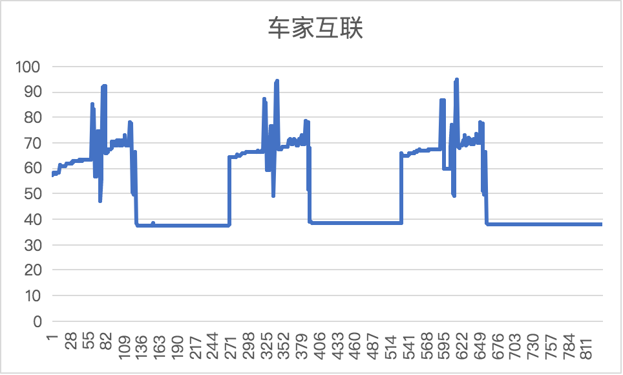
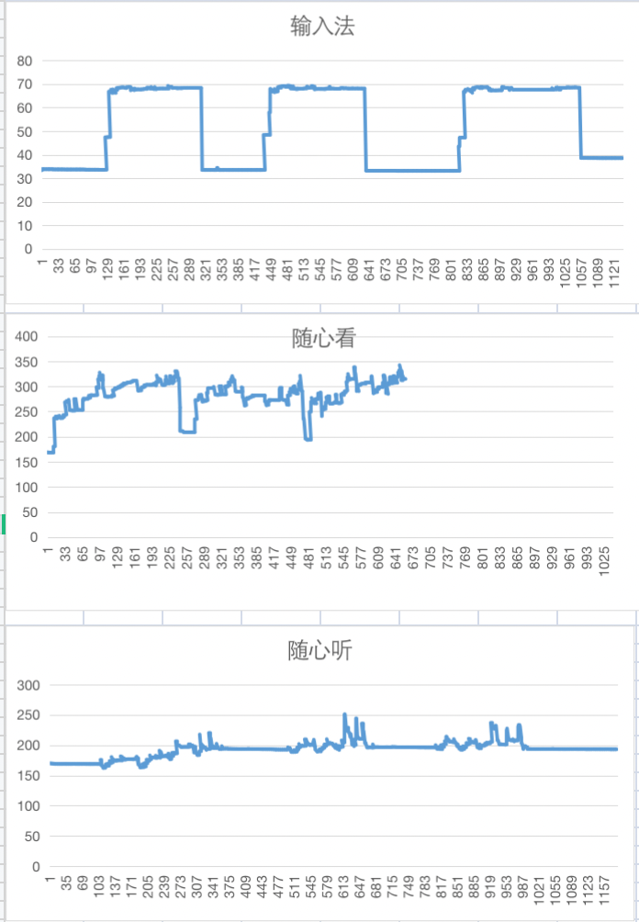
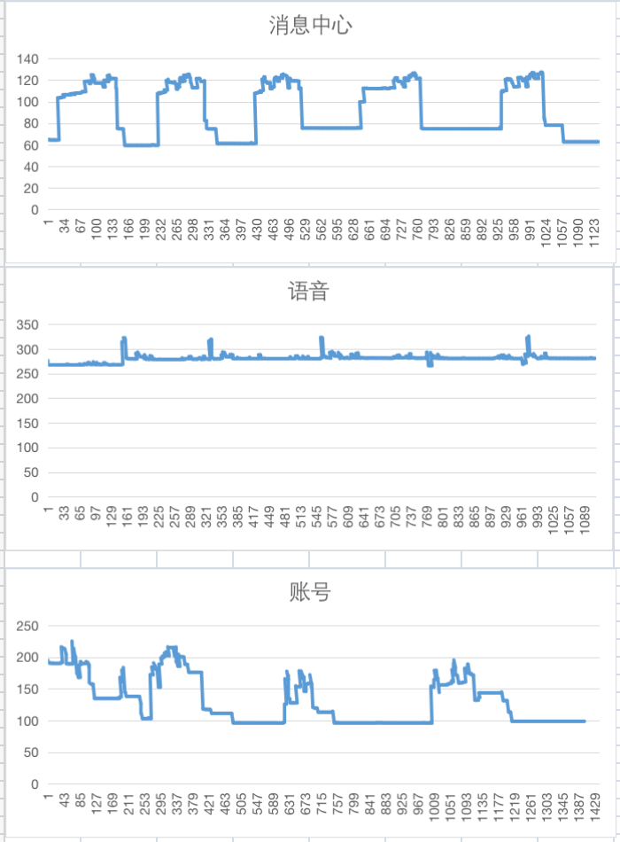
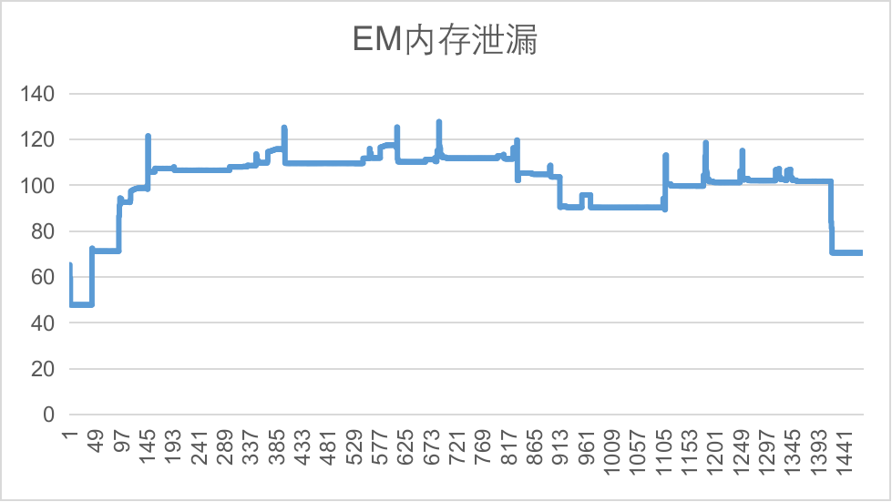
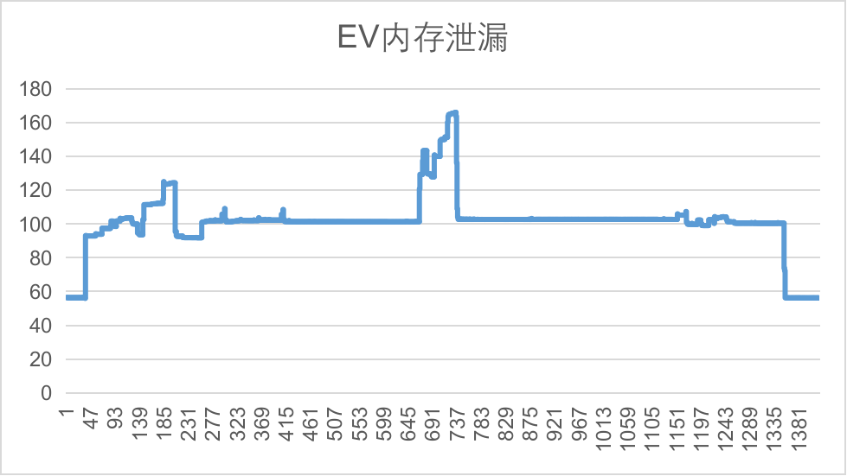
{CX727 ICA 8155 R00} 内存泄露专项测试 Pass

Slide 8
{CX727 ICA 8155 R00} 语音专项测试
唤醒词唤醒率： Pass
目前低配在部分女生声音较低时唤醒率在85%左右，目前认为不达标相关唤醒模型已经联系语音技术部协助优化计划R04中组入
场景化命令词识别率
AI能力 | 指标项 | 通过标准 | 实测结果 | 测试结论
暂停播放 | 低噪 | 85% | 98% | PASS
暂停播放 | 低噪 | 85% | 100% | PASS
 | 中噪 | 85% | 100% | PASS
 | 高噪 | 80% | 100% | PASS
继续播放 | 低噪 | 85% | 95% | PASS
 | 中噪 | 85% | 100% | PASS
 | 高噪 | 80% | 98% | PASS
上一首 | 低噪 | 85% | 95% | PASS
 | 中噪 | 85% | 90% | PASS
 | 高噪 | 80% | 85% | PASS
下一首 | 低噪 | 85% | 100% | PASS
 | 中噪 | 85% | 100% | PASS
 | 高噪 | 80% | 98% | PASS
上一曲 | 低噪 | 85% | 93% | PASS
 | 中噪 | 85% | 95% | PASS
 | 高噪 | 80% | 88% | PASS
下一曲 | 低噪 | 85% | 95% | PASS
 | 中噪 | 85% | 100% | PASS
 | 高噪 | 80% | 98% | PASS
接听电话 | 低噪 | 85% | 100% | PASS
 | 中噪 | 85% | 100% | PASS
 | 高噪 | 80% | 100% | PASS
挂断电话 | 低噪 | 85% | 100% | PASS
 | 中噪 | 85% | 100% | PASS
场景化命令词识别率
AI能力 | 指标项 | 通过标准 | 实测结果 | 测试结论
跟随模式 | 低噪 | 85% | 96% | PASS
跟随模式 | 低噪 | 85% | 95% | PASS
 | 中噪 | 85% | 100% | PASS
 | 高噪 | 80% | 100% | PASS
车头朝上 | 低噪 | 85% | 100% | PASS
 | 中噪 | 85% | 100% | PASS
 | 高噪 | 80% | 98% | PASS
正北模式 | 低噪 | 85% | 100% | PASS
 | 中噪 | 85% | 100% | PASS
 | 高噪 | 80% | 100% | PASS
放大地图 | 低噪 | 85% | 100% | PASS
 | 中噪 | 85% | 100% | PASS
 | 高噪 | 80% | 100% | PASS
缩小地图 | 低噪 | 85% | 100% | PASS
 | 中噪 | 85% | 100% | PASS
 | 高噪 | 80% | 100% | PASS
打开路况 | 低噪 | 85% | 100% | PASS
 | 中噪 | 85% | 100% | PASS
 | 高噪 | 80% | 100% | PASS
关闭路况 | 低噪 | 85% | 100% | PASS
 | 中噪 | 85% | 100% | PASS
 | 高噪 | 80% | 100% | PASS
开始导航 | 低噪 | 85% | 100% | PASS
 | 中噪 | 85% | 100% | PASS
场景化命令词识别率
AI能力 | 指标项 | 通过标准 | 实测结果 | 测试结论
查看全程 | 低噪 | 85% | 98% | PASS
查看全程 | 低噪 | 85% | 100% | PASS
 | 中噪 | 85% | 100% | PASS
 | 高噪 | 80% | 85% | PASS
继续导航 | 低噪 | 85% | 100% | PASS
 | 中噪 | 85% | 100% | PASS
 | 高噪 | 80% | 98% | PASS
上一页 | 低噪 | 85% | 100% | PASS
 | 中噪 | 85% | 95% | PASS
 | 高噪 | 80% | 93% | PASS
下一页 | 低噪 | 85% | 100% | PASS
 | 中噪 | 85% | 95% | PASS
 | 高噪 | 80% | 85% | PASS
确定 | 低噪 | 85% | 100% | PASS
 | 中噪 | 85% | 100% | PASS
 | 高噪 | 80% | 100% | PASS
取消 | 低噪 | 85% | 90% | PASS
 | 中噪 | 85% | 95% | PASS
 | 高噪 | 80% | 85% | PASS
第一个 | 低噪 | 85% | 95% | PASS
 | 中噪 | 85% | 100% | PASS
 | 高噪 | 80% | 98% | PASS
第二个 | 低噪 | 85% | 100% | PASS
 | 中噪 | 85% | 98% | PASS
 | 高噪 | 80% | 98% | PASS
第三个 | 低噪 | 85% | 95% | PASS
 | 中噪 | 85% | 100% | PASS
唤醒词唤醒率
AI能力 | 指标项 | 通过标准 | 实测结果 | 测试结论
小度小度 | 低噪 | 92% | 100% | PASS
 | 中噪 | 90% | 96% | PASS
 | 高噪 | 85% | 100% | PASS
电马同学 | 低噪 | 92% | 100% | PASS
 | 中噪 | 90% | 100% | PASS
 | 高噪 | 85% | 98% | PASS

Slide 9
{CX727 ICA 8155 R00} 性能对比测试结果
序号 | 用例 | 权重 | 1分 | 2分 | 3分 | 4分 | 5分 | CX727 8155_R00 | CX727 8155_R00得分 | Commnets
4 | Launcher显示到QQ音乐首次启动（默认未播放） | 1 | 6.4 | 5.6 | 4.8 | 4 | 3.2 | 1.947333333 | 5
5 | Launcher显示到QQ音乐首次启动（默认播放） | 1 | 6.4 | 5.6 | 4.8 | 4 | 3.2 | 1.695333333 | 5
6 | Launcher显示到QQ音乐选择歌单 | 1 | 3.2 | 2.8 | 2.4 | 2 | 1.6 | 0.956666667 | 5
7 | Launcher显示到QQ音乐选择歌曲 | 1 | 4.8 | 4.2 | 3.6 | 3 | 2.4 | 1.938 | 5
8 | Launcher显示到在线电台首次启动 | 1 | 6.4 | 5.6 | 4.8 | 4 | 3.2 | 1.004666667 | 5
9 | Launcher显示到语音导航 | 1 | 5.28 | 4.62 | 3.96 | 3.3 | 2.64 | 3.23 | 4
10 | Launcher显示到语音导航规划完成 | 1.5 |  |  |  |  |  | 9.78 | 5
11 | Launcher显示到导航启动时间 | 1.5 | 16 | 14 | 12 | 10 | 8 | 2.07 | 5
12 | Launcher显示到导航界面点击输入框出现下拉框 | 1.5 | 1.92 | 1.68 | 1.44 | 1.2 | 0.96 | 1.473333333 | 3
13 | Launcher显示到导航搜索地址完成 | 1.5 | 3.2 | 2.8 | 2.4 | 2 | 1.6 | 1.59 | 5
14 | Launcher显示到选择目的地后路线规划完成 | 1.5 | 3.2 | 2.8 | 2.4 | 2 | 1.6 | 2.666666667 | 3
15 | Launcher显示到PTT可用 | 1.5 | 25.6 | 22.4 | 19.2 | 16 | 12.8 | 6.734333333 | 5
16 | Launcher显示到语音可用 | 1 | 26.4 | 23.1 | 19.8 | 16.5 | 13.2 | 3.9 | 5
17 | Launcher显示到语音播放音乐 | 0.5 | 8 | 7 | 6 | 5 | 4 | 4.8 | 4
18 | Launcher显示到在线电台音源恢复 | 0.5 | 3.2 | 2.8 | 2.4 | 2 | 1.6 | 8.132333333 | 0
19 | Launcher显示到根目录两首歌的USB音源恢复 | 1 | 3.2 | 2.8 | 2.4 | 2 | 1.6 | 1.769666667 | 5
20 | Launcher显示到QQ音源恢复 | 1.5 | 3.2 | 2.8 | 2.4 | 2 | 1.6 | 7.797 | 0
21 | Launcher显示到账号自动登录时间 | 1.5 | 2.4 | 2.1 | 1.8 | 1.5 | 1.2 | 5.589 | 0
22 | Launcher显示到账号二维码出现时间 | 1 | 6.72 | 5.88 | 5.04 | 4.2 | 3.36 | 8.889333333 | 0
23 | Launcher显示到人脸识别时间 | 1 | 8 | 7 | 6 | 5 | 4 | 3.902666667 | 5
24 | Launcher显示到人脸识别成功，账号成功登录时间 | 1 | 24 | 21 | 18 | 15 | 12 | 5.605 | 5
25 | 系统稳定状态下QQ音乐首次启动（默认未播放） | 1 | 4.8 | 4.2 | 3.6 | 3 | 2.4 | 2.504333333 | 5
26 | 系统稳定状态下QQ音乐首次启动（默认播放） | 1 | 4 | 3.5 | 3 | 2.5 | 2 | 1.423333333 | 5

Slide 10
{CX727 ICA 8155 R00} 性能对比测试结果
序号 | 用例 | 权重 | 1分 | 2分 | 3分 | 4分 | 5分 | CX7278155_R00 | CX7278155_R00得分 | Comments
34 | 系统稳定状态下QQ音乐选择歌单 | 1 | 2.4 | 2.1 | 1.8 | 1.5 | 1.2 | 0.961 | 5
35 | 系统稳定状态下QQ音乐选择歌曲 | 1 | 2.4 | 2.1 | 1.8 | 1.5 | 1.2 | 2.107333333 | 2
36 | 系统稳定状态下USB音乐首次启动 | 0.5 | 1.92 | 1.68 | 1.44 | 1.2 | 0.96 | 1.96 | 1
37 | 系统稳定状态下在线电台首次启动 | 1 | 1.92 | 1.68 | 1.44 | 1.2 | 0.96 | 2.136666667 | 1
38 | 系统稳定状态下喜马拉雅首次启动 | 1 | 1.92 | 1.68 | 1.44 | 1.2 | 0.96 | 1.22 | 4
39 | 系统稳定状态下新闻首次启动 | 1 | 1.92 | 1.68 | 1.44 | 1.2 | 0.96 | 1.447 | 3
40 | 系统稳定状态下Navigation首次启动 | 1 | 5.28 | 4.62 | 3.96 | 3.3 | 2.64 | 1.2 | 5
41 | 系统稳定状态下导航界面点击输入框出现下拉框 | 1 | 1.28 | 1.12 | 0.96 | 0.8 | 0.64 | 0.55 | 5
42 | 稳定状态下音量硬按键响应速度 | 1 | 1 | 0.875 | 0.75 | 0.625 | 0.5 | 0.467 | 5
43 | 稳定状态下切换歌曲硬按键响应速度 | 1 | 2 | 1.75 | 1.5 | 1.25 | 1 | 0.999 | 5
44 | QQ热启动 | 1 | 0.96 | 0.84 | 0.72 | 0.6 | 0.48 | 0.146666667 | 5
45 | 喜马拉雅热启动 | 1 | 0.96 | 0.84 | 0.72 | 0.6 | 0.48 | 0.172666667 | 5
46 | 在线电台热启动 | 1 | 0.96 | 0.84 | 0.72 | 0.6 | 0.48 | 0.166 | 5
47 | USB音乐热启动 | 1 | 1.6 | 1.4 | 1.2 | 1 | 0.8 | 0.196 | 5
48 | 新闻热启动 | / | 0.96 | 0.84 | 0.72 | 0.6 | 0.48 | 0.25 | 5
49 | Navigation热启动 | 1 | 8 | 7 | 6 | 5 | 4 | 0.61 | 5
50 | 系统稳定状态下导航搜索 | 1 | 8.4 | 6 | 5 | 4 | 3 | 1.68 | 5
51 | 系统稳定状态下导航路径规划 | 1 | 2.4 | 2.1 | 1.8 | 1.5 | 1.2 | 2.66 | 1
52 | 系统稳定状态下在线QQ音乐切歌 | 1 | 2.4 | 2.1 | 1.8 | 1.5 | 1.2 | 1.506666667 | 4
53 | 系统稳定状态下在线电台切换 | 1 | 1.28 | 1.12 | 0.96 | 0.8 | 0.64 | 1.912333333 | 1
54 | 系统稳定下，语音导航搜索时间 | 1 | 4.8 | 4.2 | 3.6 | 3 | 2.4 | 2.352933333 | 5
55 | 导航中，语音目的地切换搜索时间 | 1 | 4.8 | 4.2 | 3.6 | 3 | 2.4 | 2.352933333 | 5
56 | 导航中，语音目的地切换路径规划 | 1 | 4 | 3.5 | 3 | 2.5 | 2 | 1.445333333 | 5
57 | 系统稳定下，语音播放音乐 | 1 | 8 | 7 | 6 | 5 | 4 | 4.8 | 4
58 | 系统稳定下，语音车控 | 1 | 8 | 7 | 6 | 5 | 4 | 0.644666667 | 5
59 | 系统稳定下，语音系统控制 | 1 | 2 | 1.75 | 1.5 | 1.25 | 1 | 0.51 | 5

Slide 11
{CX727 ICA 8155 R00} 性能对比测试结果
序号 | 用例 | 权重 | 1分 | 2分 | 3分 | 4分 | 5分 | CX7278155_R00 | CX7278155_R00 得分 | Comments
60 | 语音热启动时间 | 1 | 0.32 | 0.28 | 0.24 | 0.2 | 0.16 | 0.461 | 3
61 | 车机管家冷启动时间 | 0.5 | 3.2 | 2.8 | 2.4 | 2 | 1.6 | 1.070666667 | 5
62 | 车机管家热启动时间 | 0.5 | 0.32 | 0.28 | 0.24 | 0.2 | 0.16 | 0.480333333 | 3
63 | 消息中心冷启动时间 | 0.5 | 3.2 | 2.8 | 2.4 | 2 | 1.6 | 0.523666667 | 5
63 | 消息中心热启动时间 | 0.5 | 3.2 | 2.8 | 2.4 | 2 | 1.6 | 0.413333333 | 5
64 | 随心看冷启动时间 | 1 | 6.4 | 5.6 | 4.8 | 4 | 3.2 | 3.355333333 | 5
65 | 随心看热启动时间 | 1 | 0.32 | 0.28 | 0.24 | 0.2 | 0.16 | 0.455666667 | 3
66 | 车家互联冷启动时间 | 0.5 | 3.2 | 2.8 | 2.4 | 2 | 1.6 | 2.197 | 4
67 | 车家互联热启动时间 | 0.5 | 0.32 | 0.28 | 0.24 | 0.2 | 0.16 | 1.5 | 0
68 | 图像冷启动时间 | 0.5 | 3.2 | 2.8 | 2.4 | 2 | 1.6 | 0.508333333 | 5
69 | 图像热启动时间 | 0.5 | 0.32 | 0.28 | 0.24 | 0.2 | 0.16 | 0.477666667 | 5
70 | 账号冷启动时间 | 0.5 | 2.4 | 2.1 | 1.8 | 1.5 | 1.2 | 0.455333333 | 5
72 | 输入法冷启动时间 | 0.5 | 3.2 | 2.8 | 2.4 | 2 | 1.6 | 0.963 | 5
73 | 输入法热启动时间 | 0.5 | 0.32 | 0.28 | 0.24 | 0.2 | 0.16 | 0.828666667 | 3
74 | EM冷启动时间 | 0.5 | 3.2 | 2.8 | 2.4 | 2 | 1.6 | 0.419666667 | 5
75 | EM热启动时间 | 0.5 | 0.32 | 0.28 | 0.24 | 0.2 | 0.16 | 0.188666667 | 5

